Slide 1

Kickoff Integration linked.swissbib
Workshop Basel 3.11.2017
Outermedia (Christoph Böhm, Simon Oldeboershuis)
Swissbib (Silvia Witzig, Matthias Edel, Günter Hipler)

Slide 2
Agenda
Kurze Begrüßung und Vorstellung
* (eher technischer) kurzer Überblick swissbib - Herr Hipler
* Trello Board Übersicht - Frau Witzig (Vorstellung der user stories)
* Zwischenstand Einarbeitung - Herr Böhm
** Überprüfen ob Travis CI für Sahi Tests genutzt werden kann
* Detailliertere Besprechung der für den ersten Sprint vorgesehenen stories (Useranforderungen plus technische Details)
* Planung erster Sprint (Scrum Prinzipien) – möglichst mit erster Aufwandsabschätzung
* Organisatorisches / Vertrag / Besprechung Sprintdetails

Slide 3


Project linked.swissbib.ch
Objective: Make swissbib linked data compatible (2015 – spring 2017)
Create an open interface for computer clients (RESTful API)
Create an improved interface with linked data for end users
Notes:
2014-April 2017

Slide 4
Results: Data Transformation
~125 Mio. documents in JSON-LD, divided into 6 bibliographic Concepts
Bibliographic Resource
Document
Item
Work
Person
Organisation
~ 29 Mio. MARC Records

Slide 5
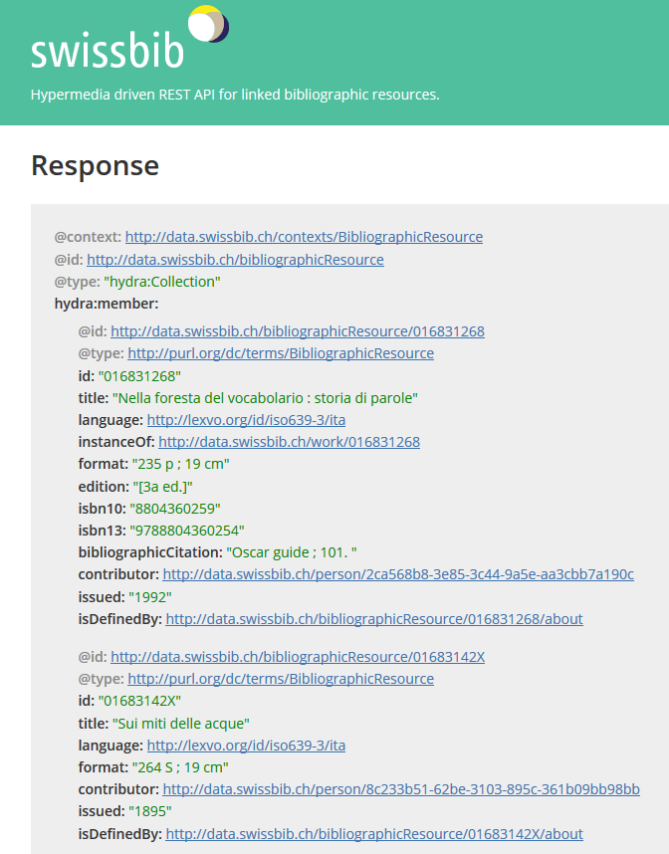
Results: RESTful API
http://data.swissbib.ch
CC0-Data available
Hydra vocabulary

Slide 6
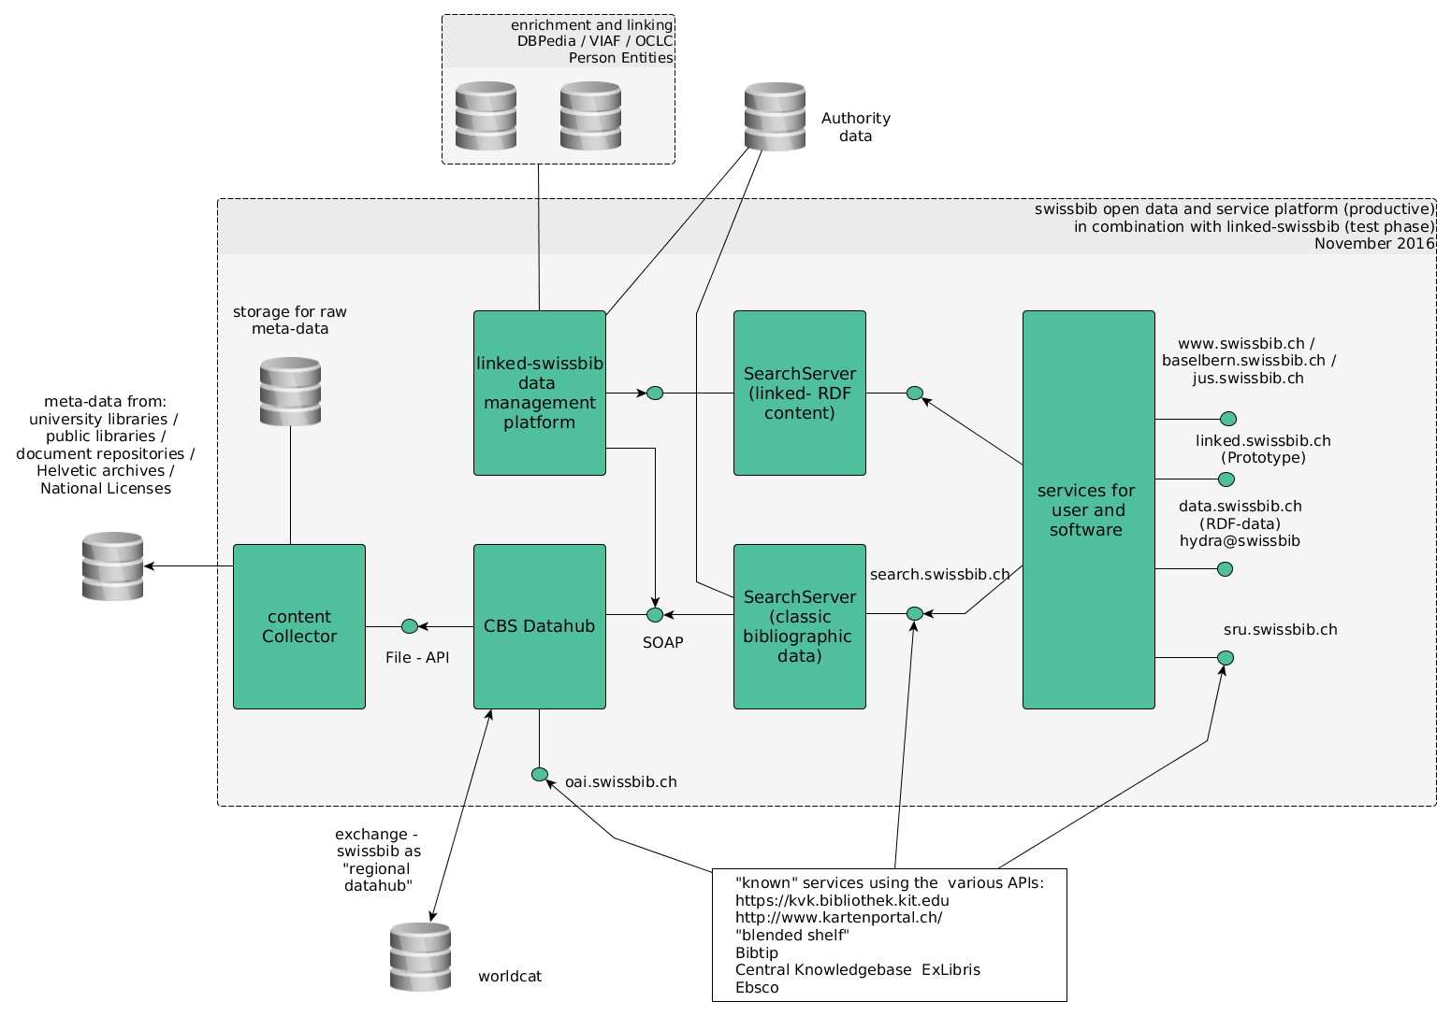
Architecture of the swissbib Platform

Slide 7
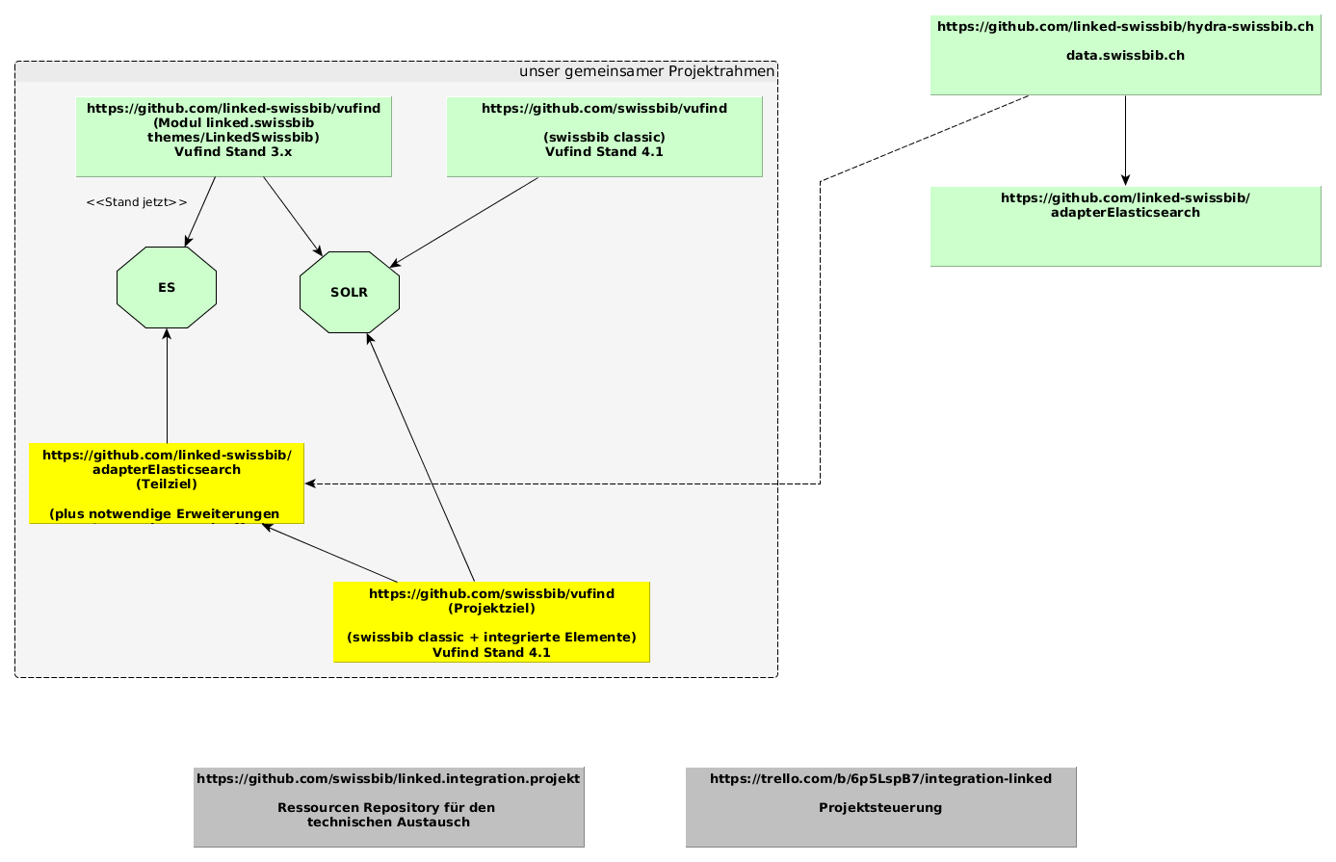
Projektrahmen / Ausgangskomponenten / Zielzusammenstellung

